Slide 1

PHÒNG GIÁO DỤC VÀ ĐÀO TẠO QUẬN LONG BIÊN
TRƯỜNG TIỂU HỌC ÁÍ MỘ B
Phân môn: Kể chuyện
Lớp: 2
Bài: Bác sĩ Sói

Slide 2
Ôn bài cũ:
2 em nối tiếp nhau kể lại câu chuyện: “ Một trí khôn hơn trăm trí khôn” ( em thứ nhất kể đoạn 1+2 , em thứ 2 kể đoạn 3+4).
Câu chuyện khuyên chúng ta phải biết bình tĩnh trước tình huống nguy hiểm. Không kiêu căng, tự phụ xem mình giỏi giang hơn bạn, biết nhận ra sai lầm của mình để sửa chữa trở thành người khiêm tốn.
Nói lời khuyên của câu chuyện ?

Slide 3
KỂ CHUYỆN
BÁC SĨ SÓI

Slide 4
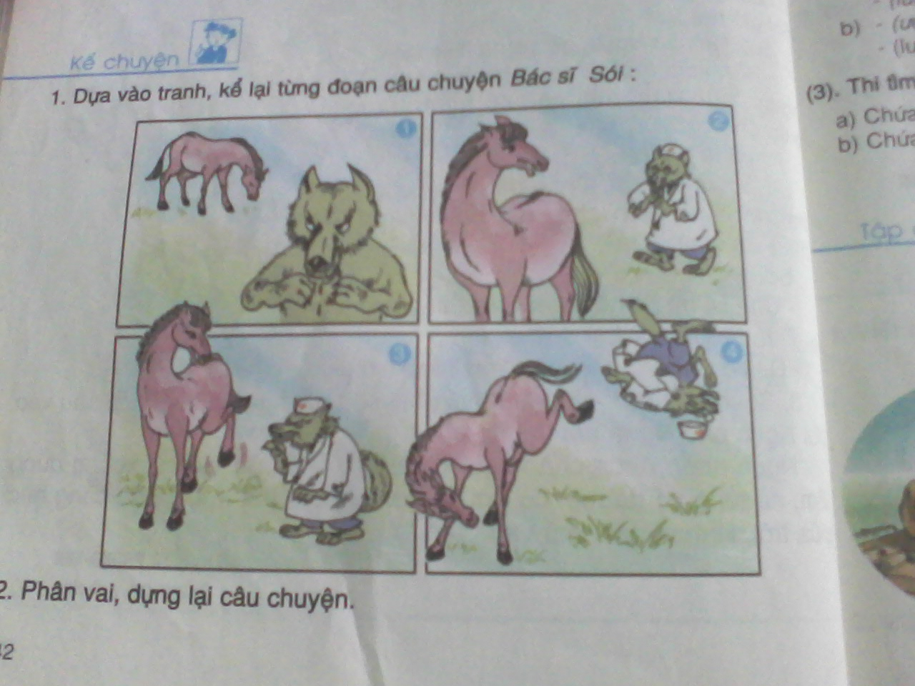

Dựa vào tranh kể lại từng đoạn câu chuyện.
Tranh 1 vẽ cảnh gì?
Ngựa đang gặm cỏ, Sói đang rỏ dãi vì thèm thịt ngựa.

Slide 5
Ở tranh 2, Sói thay đổi hình dáng như thế nào?
Sói mặc áo khoát trắng, đội mũ thêu chữ thập đỏ, đeo ống nghe, đeo kính giả làm bác sĩ.

Slide 6
Tranh 3 vẽ cảnh gì?
Sói ngon ngọt dụ dỗ, mon men tiến lại gần Ngựa, Ngựa nhón nhón chân chuẩn bị đá.

Slide 7
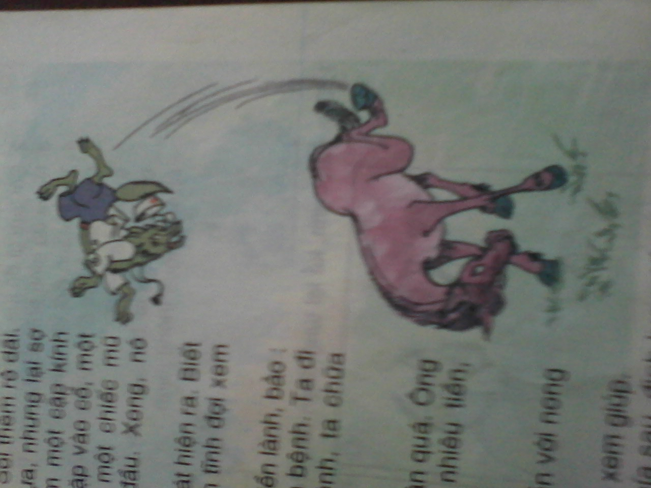
Tranh 4 vẽ cảnh gì?
Ngựa tung vó đá một cú trời giáng, Sói bật ngửa, bốn cẳng huơ giữa trời, mũ văng ra ...

Slide 8
Dựa vào tranh kể từng đoạn của câu chuyện theo nhóm.

Slide 10
Tiêu chí đánh giá:
Nội dung:
- Kể đủ ý, đúng trình tự.
b. Diễn đạt:
- Nói thành câu, dùng từ thích hợp.
- Biết kể bằng lời của mình.
c. Cách thể hiện:
- Giọng kể tự nhiên, biết phối hợp lời kể với điệu bộ, cử chỉ, nét mặt.

Slide 11
Phân vai dựng lại câu chuyện.
Trong câu chuyện : “ Bác sĩ Sói” có những nhân vật nào?
Nêu cách thể hiện điệu bộ, giọng nói của từng vai ?
- Người dẫn chuyện: vui, pha chút hài hước.
- Ngựa: điềm tĩnh, giả bộ lễ phép, cầu khẩn.
- Sói : vẻ gian xảo nhưng giả bộ nhân từ.

Slide 12
Củng cố:
Câu chuyện “ Bác sĩ Sói ” muốn khuyên chúng ta điều gì?
Câu chuyện khuyên chúng ta trong cuộc sống phải thông minh, bình tĩnh, biết dùng mưu mẹo để xử lý mọi tình huống và không nên có tính gian xảo, lừa gạt mọi người.

